Slide 1

HOTEL CASINO CAESARS PALACE
LAS VEGAS · NEVADA · EEUU

Slide 2
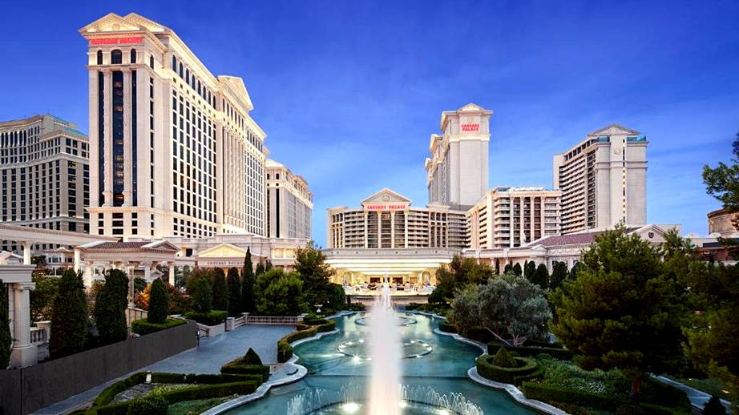
Notes:
2

Slide 3
El CAESARS PALACE es un hotel y casino ubicado en Las Vegas Strip, Nevada, Estados Unidos. fue inaugurado el 5 de agosto de 1966. Ha sido remodelado en cinco ocasiones: en 1974, en 1979, en 1992, en 2001 y en 2007. Cuenta con 3.349 habitaciones en cinco torres: "Augusto", "Centurión", "Romana", "Palacio" y "Foro". El tema principal del hotel es el Imperio romano. Este lugar también es conocido por albergar en dos ocasiones el Gran Premio de Las Vegas de Fórmula 1 y la desaparecida Champ Car, en lo que es hoy en día el aparcamiento. Ese mismo año empezó la construcción del Caesars Palace. La primera torre de 14 pisos tendría 680 habitaciones en un área de 138.000 metros cuadrados.
Decidir el nombre del hotel no fue una tarea fácil para Sarno. Finalmente, optó por bautizarlo como "Caesars Palace" para evocar la grandeza del líder romano Julio César. Sarno quería que cada uno de los huéspedes se sintieran como un rey en un palacio real mientras se alojaran en su hotel. Por esta razón se llama "Caesars Palace" ("Palacio de los Césares") y no "Caesar's Palace" ("Palacio del César"). Sarno contrató a muchas compañías para construir el edificio y sus características decoraciones. El 6 de agosto de 1966, el hotel fue inaugurado con Andy Williams y Phil Richards a cargo del espectáculo. Ambos interpretaron a Julio César en una obra teatral aquella noche. Dos días después, los artistas españoles Xavier Cugat y Charo se convirtieron en la primera pareja en contraer matrimonio en el nuevo establecimiento.

Slide 4
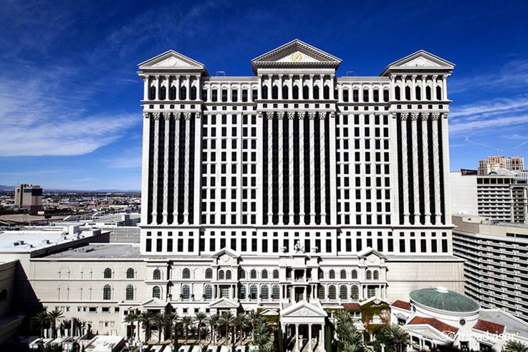
Notes:
4

Slide 5
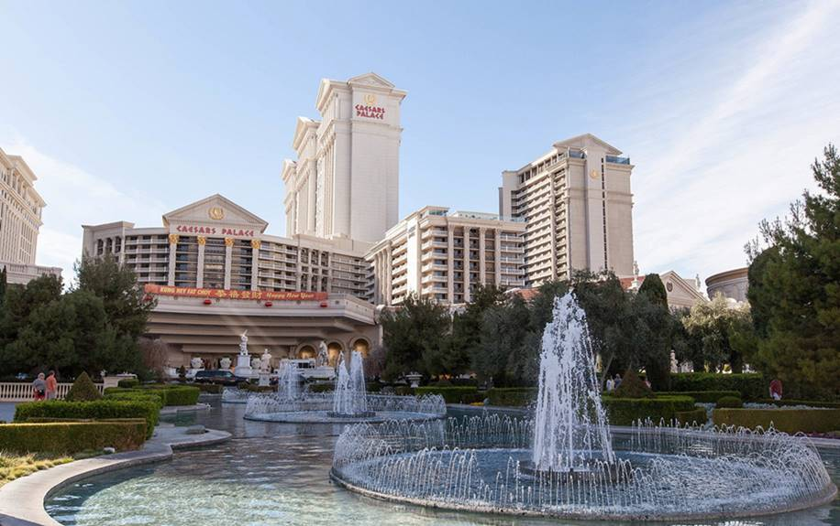

Slide 6
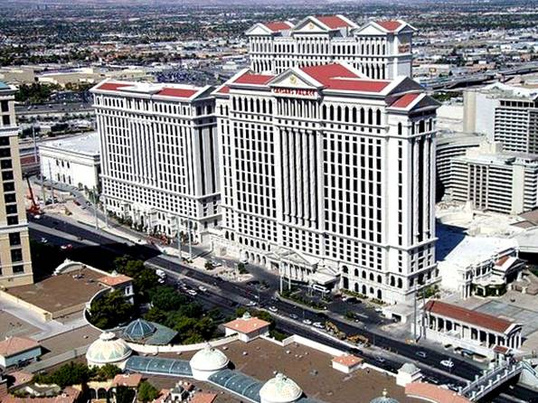

Slide 7
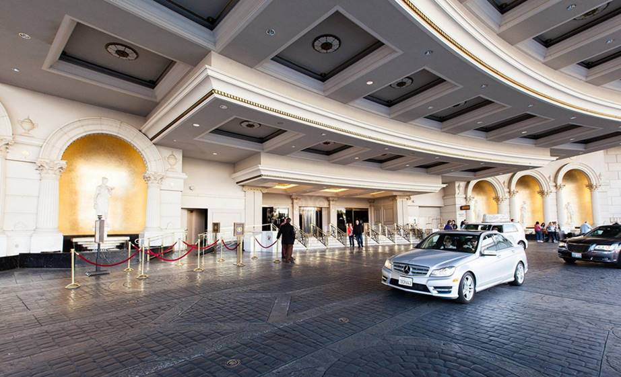

Slide 8
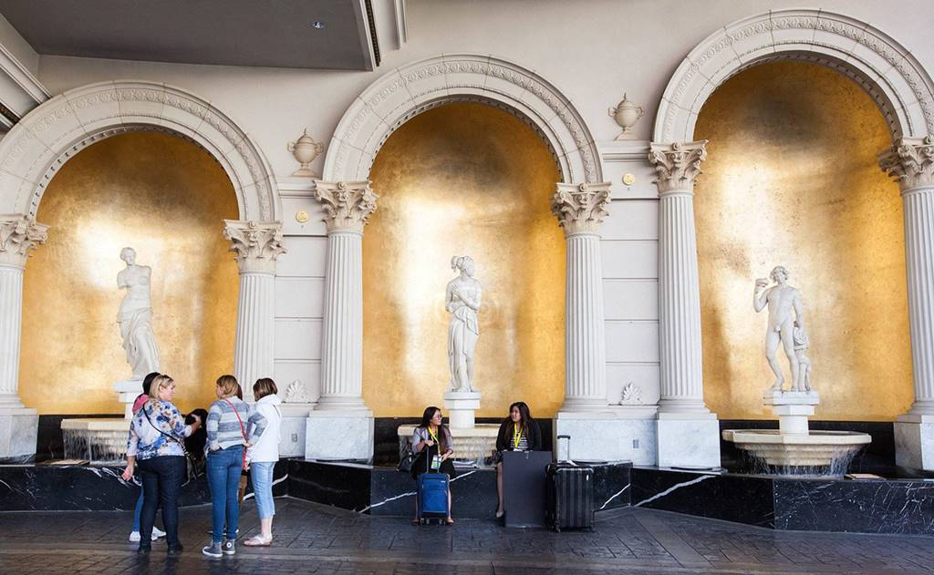

Slide 9
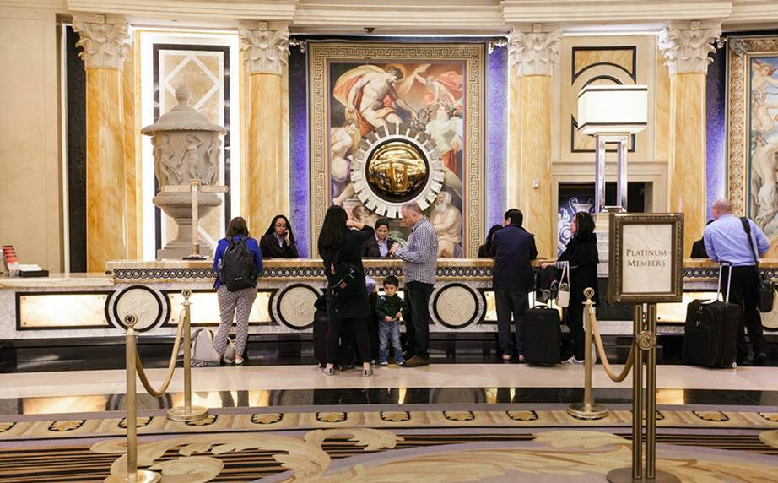

Slide 10
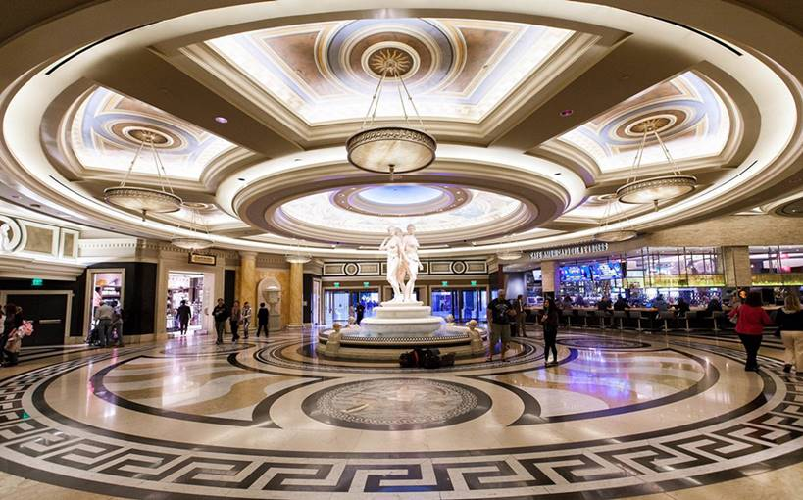

Slide 11
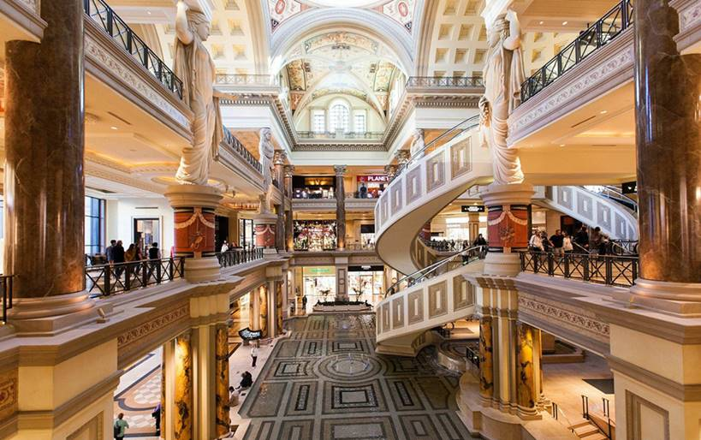

Slide 12
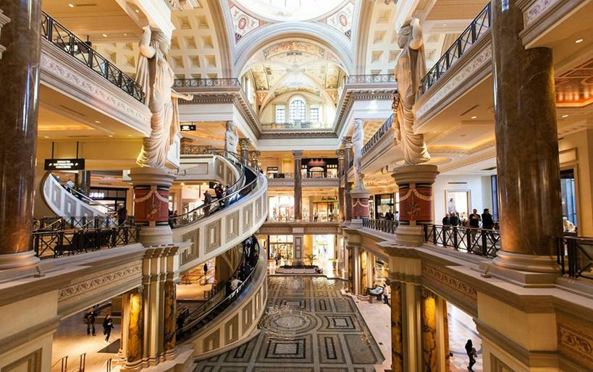

Slide 13
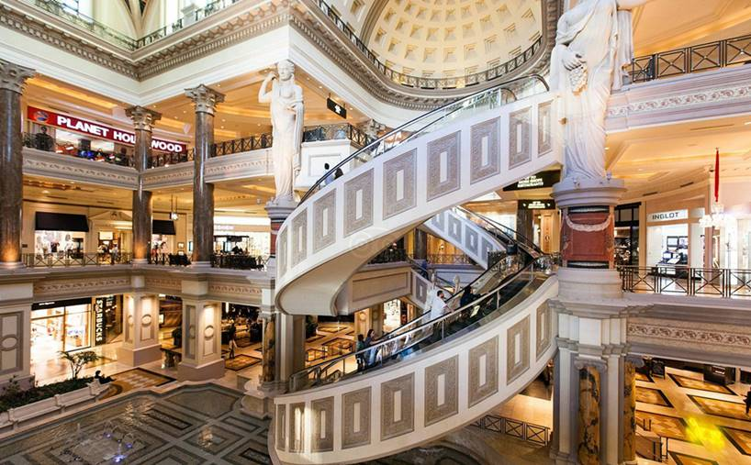

Slide 14
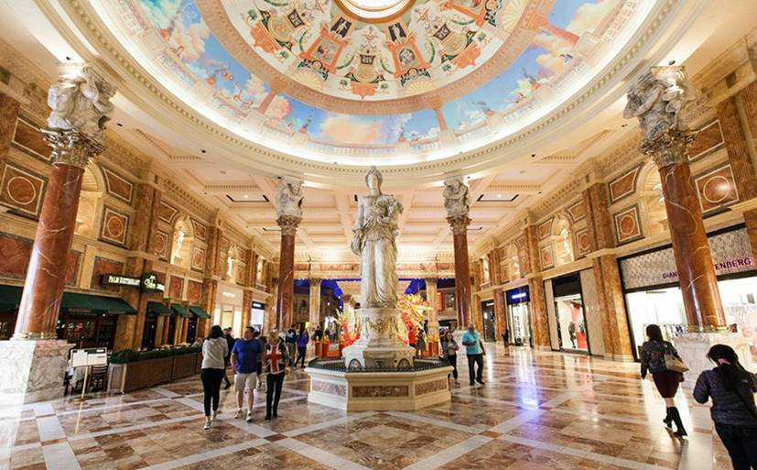

Slide 15
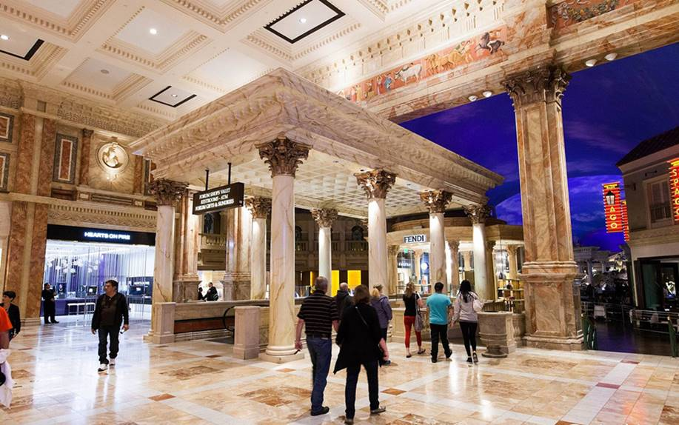

Slide 16
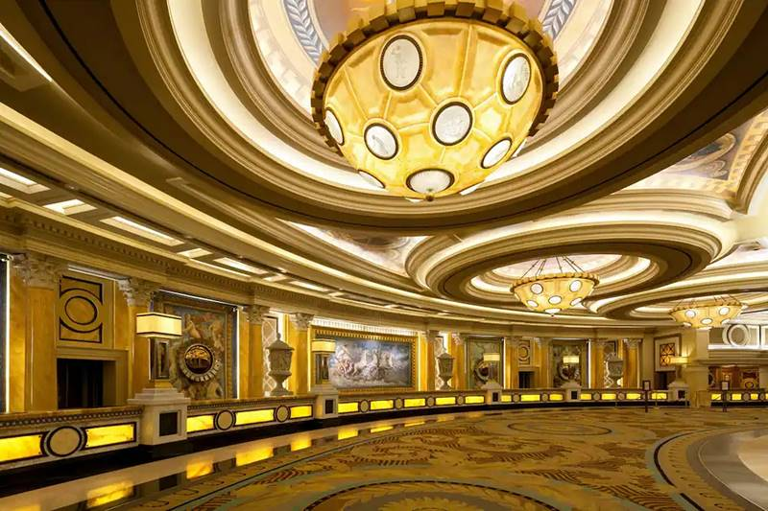

Slide 17
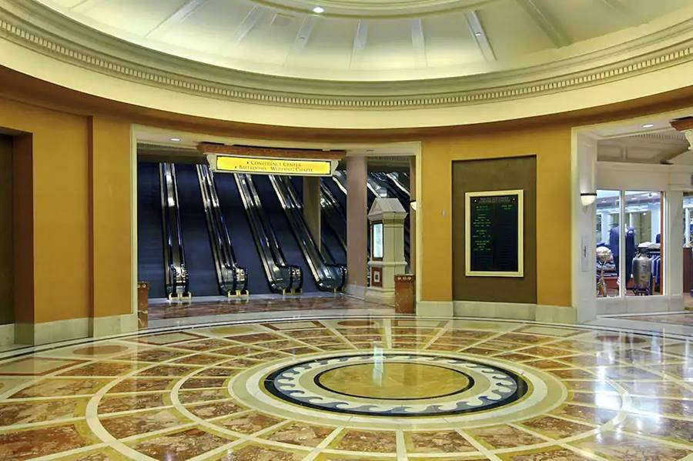

Slide 18
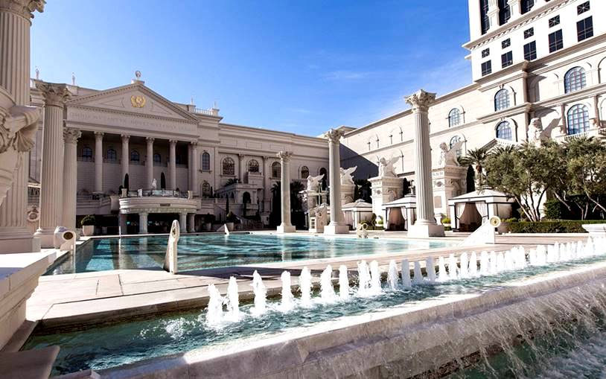

Slide 19
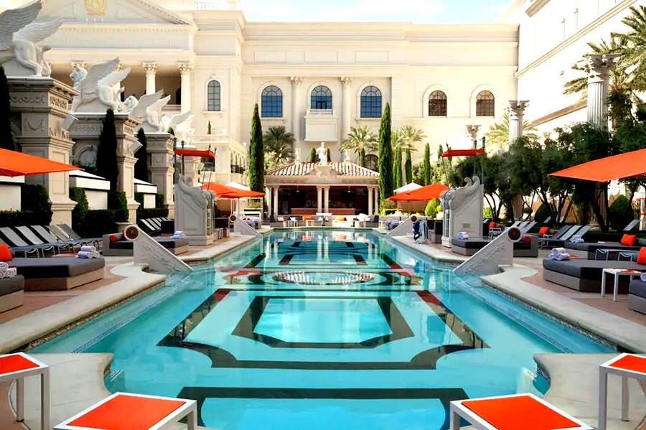

Slide 20
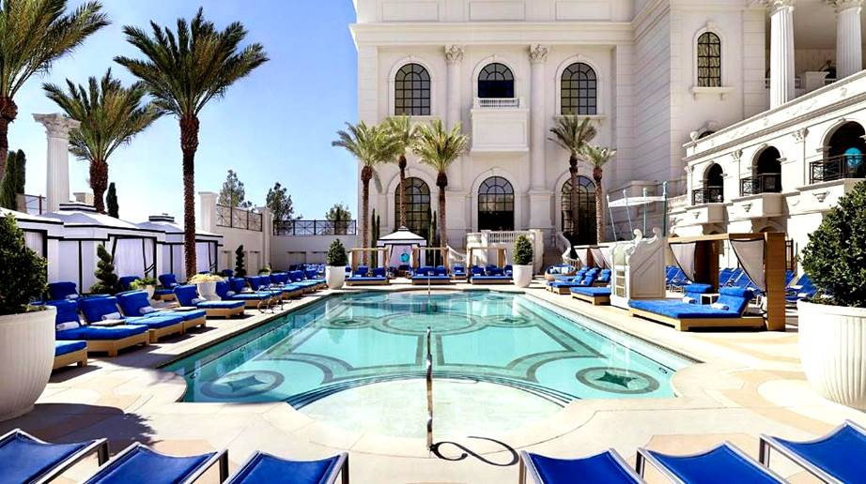

Slide 21
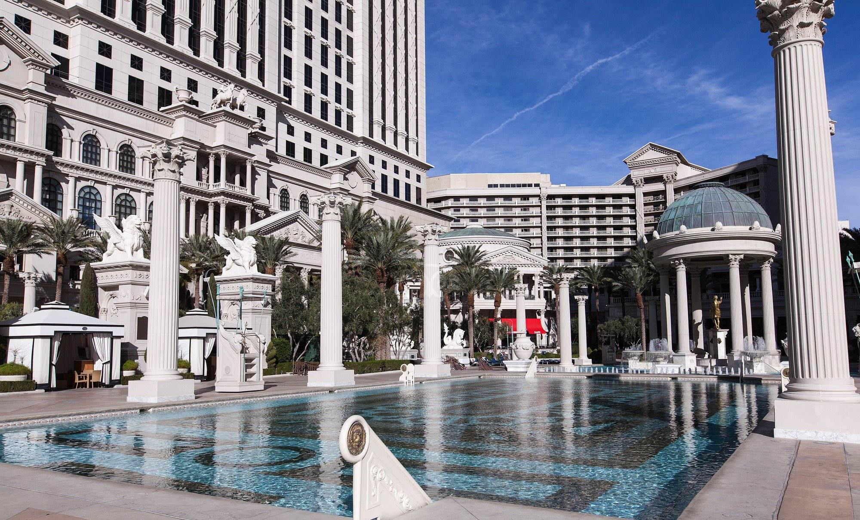

Slide 22
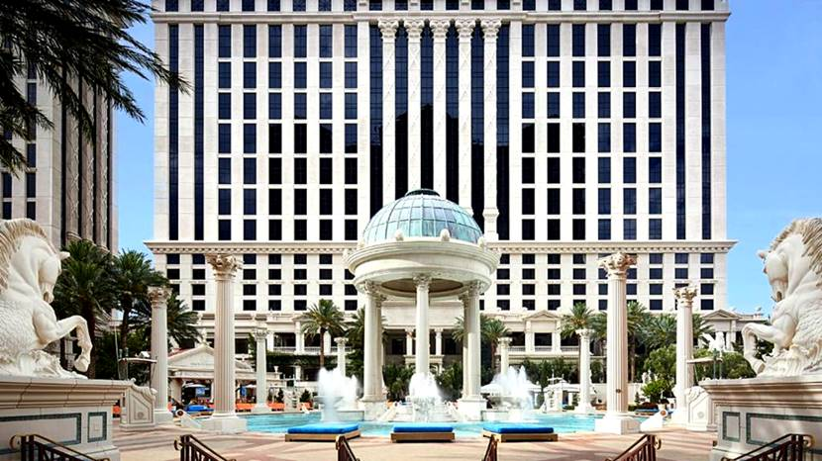

Slide 23
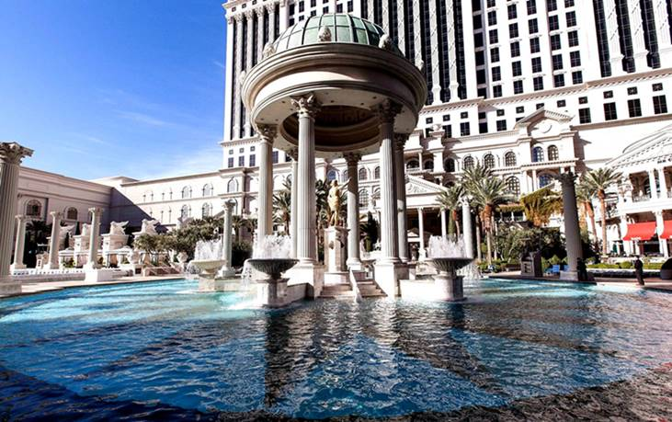

Slide 24
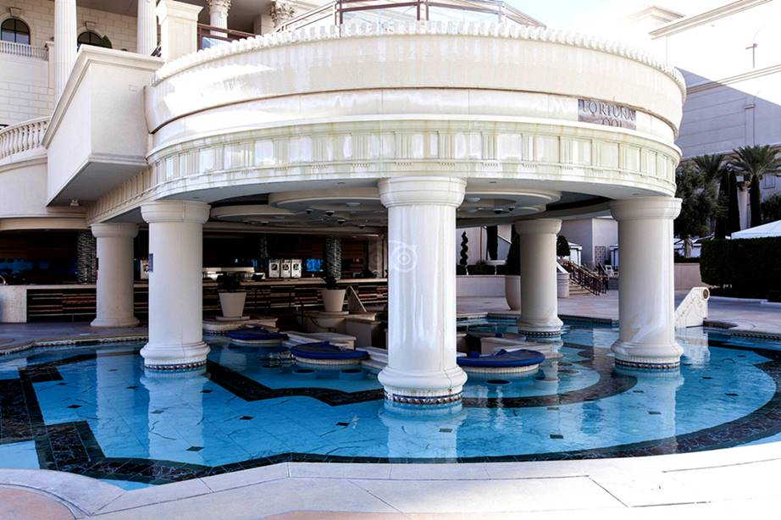

Slide 25
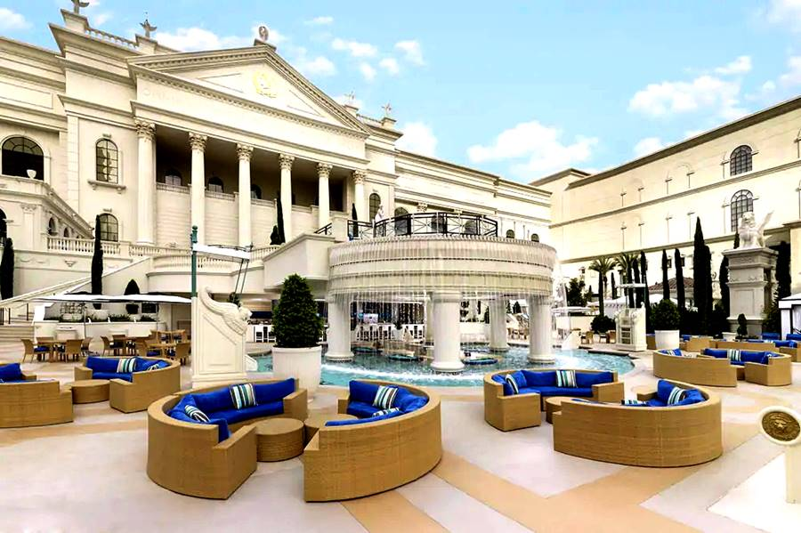

Slide 26
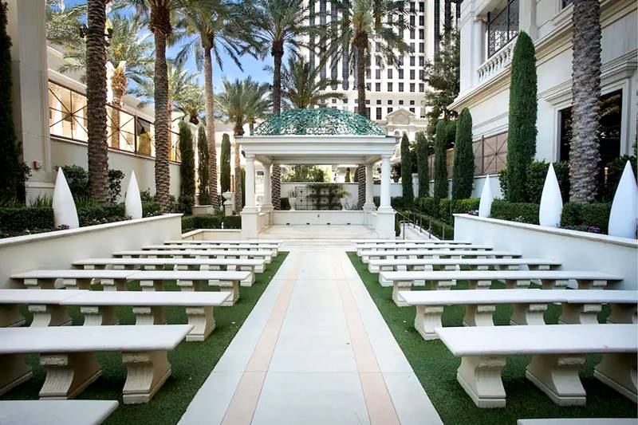

Slide 27
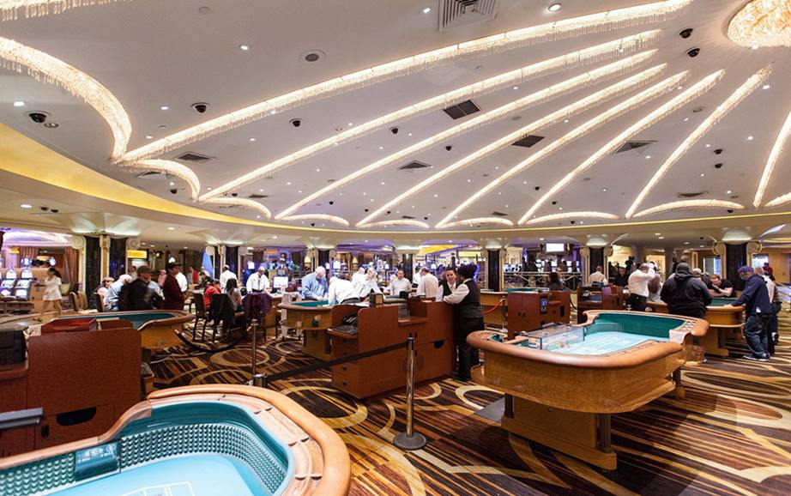

Slide 28
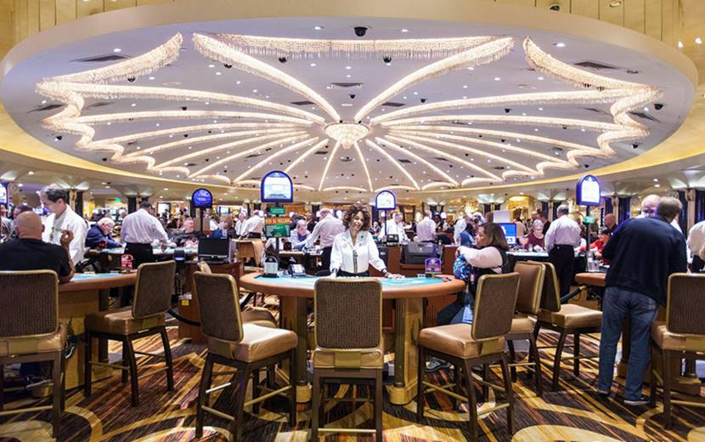

Slide 29
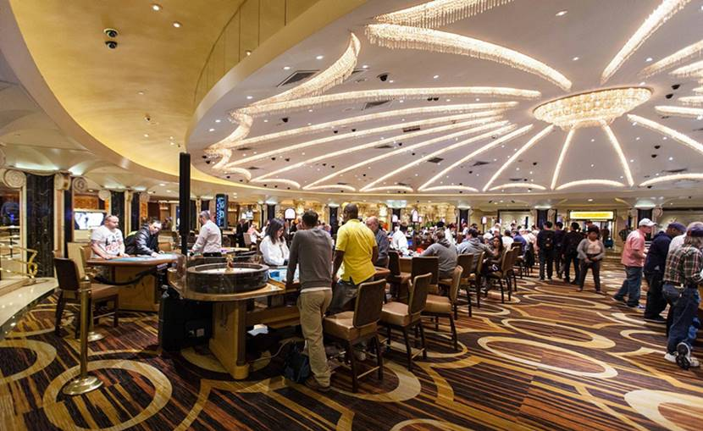

Slide 30
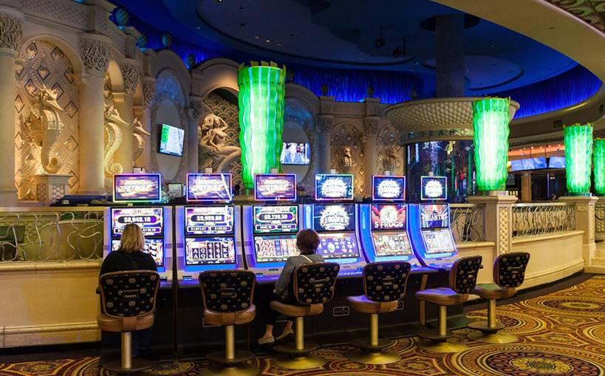

Slide 31
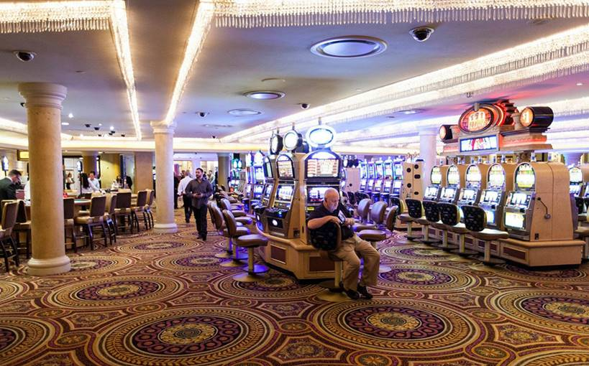

Slide 32
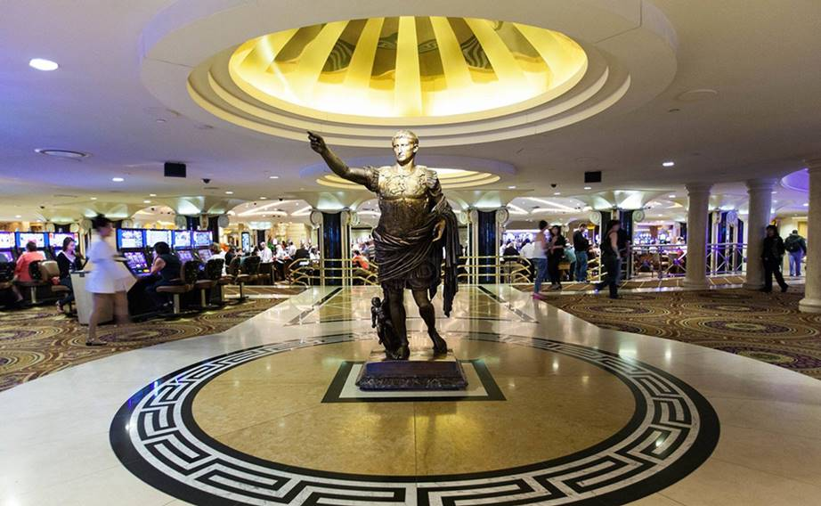

Slide 33
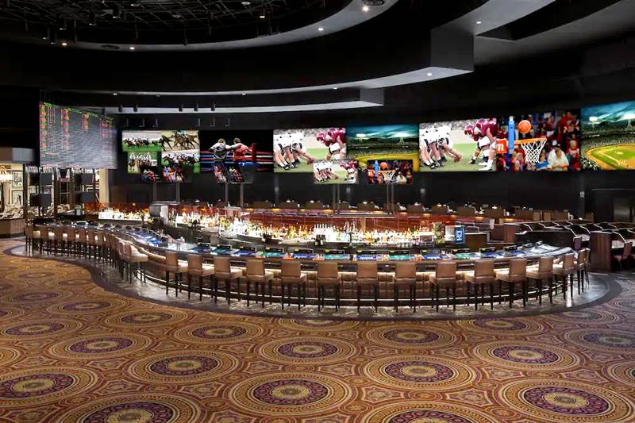

Slide 34
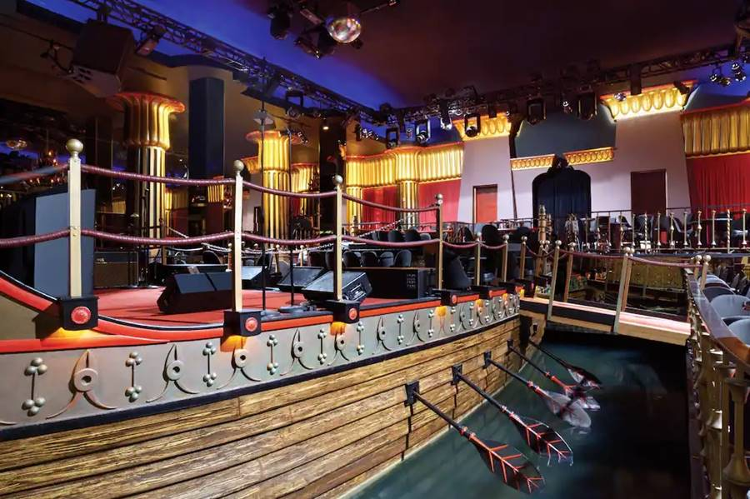

Slide 35
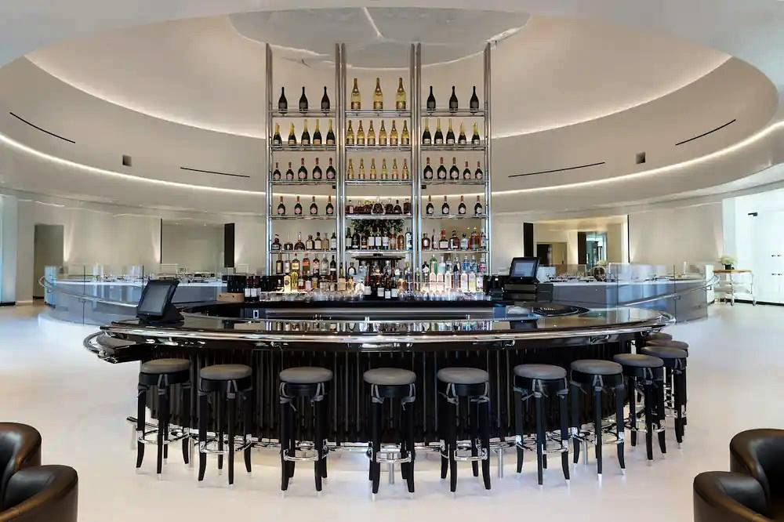

Slide 36
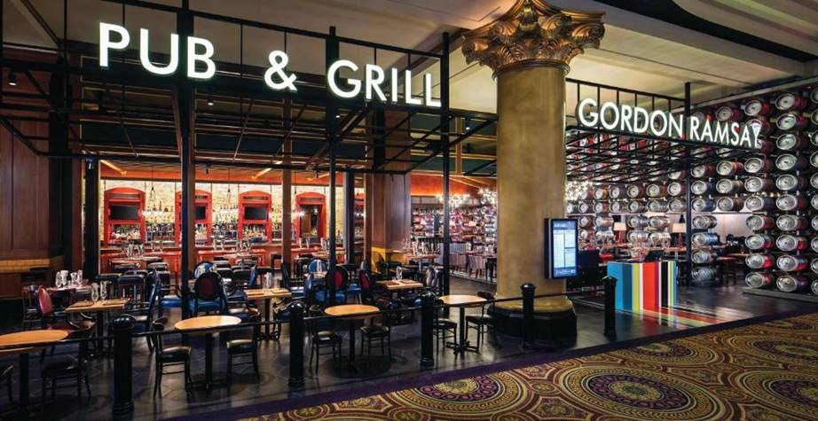

Slide 37
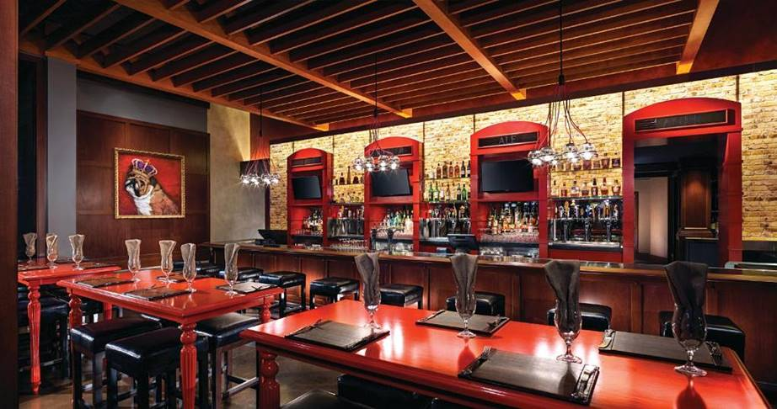

Slide 38
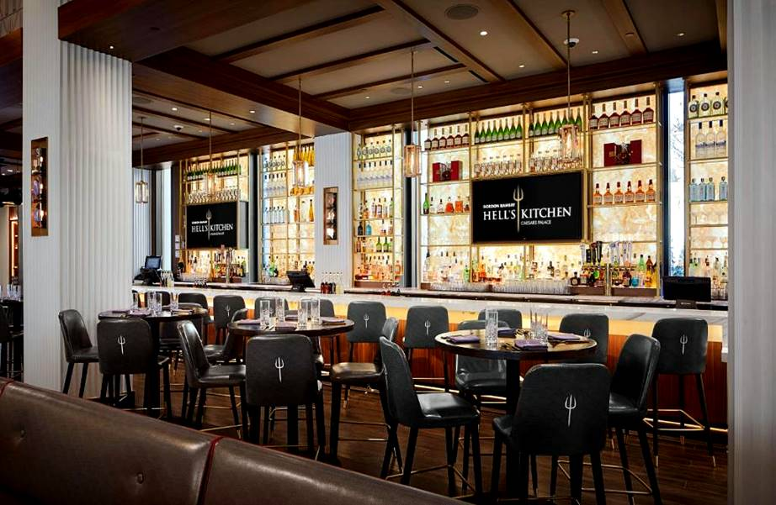

Slide 39
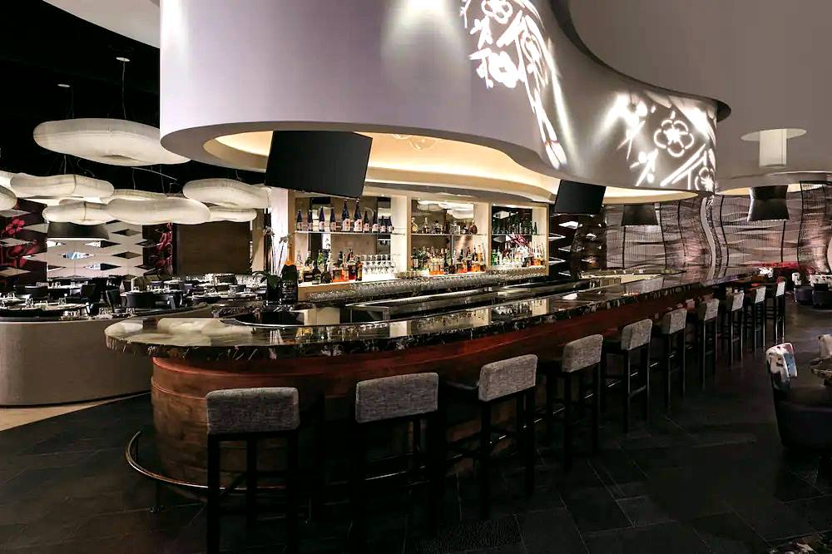

Slide 40
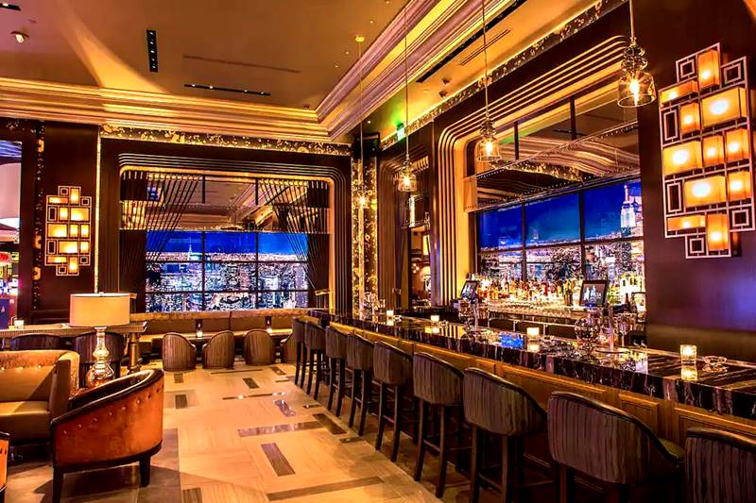

Slide 41
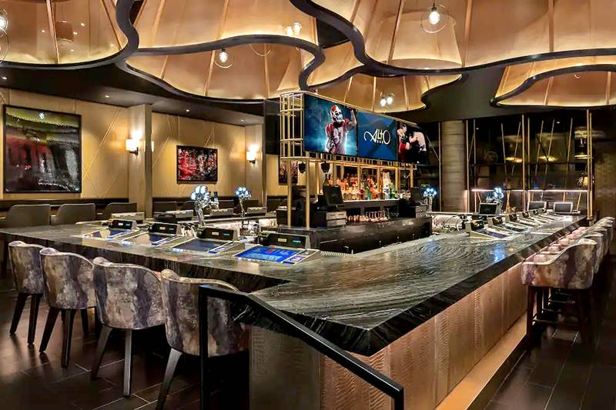

Slide 42
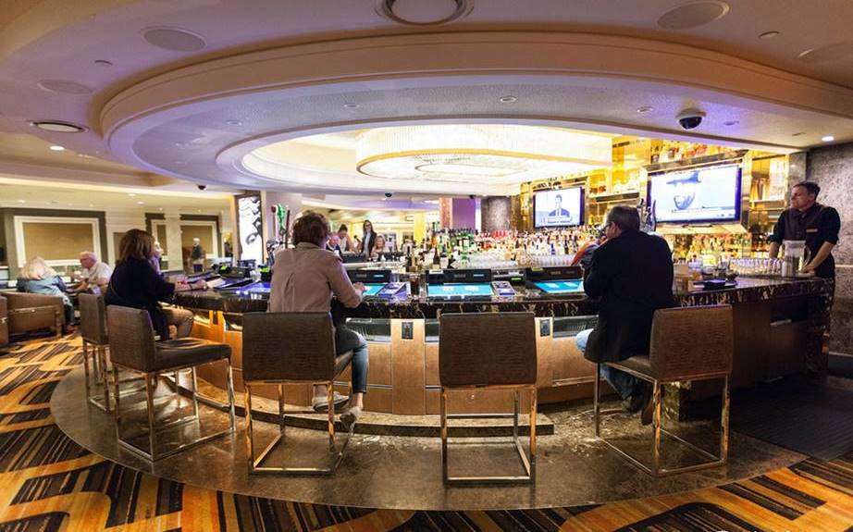

Slide 43
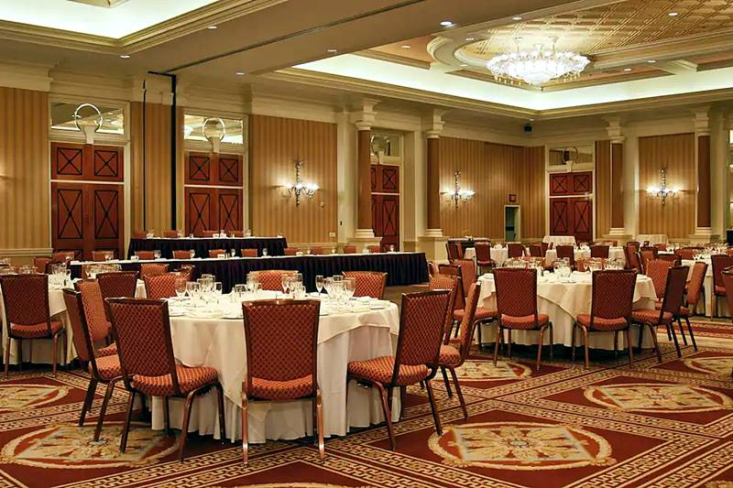

Slide 44
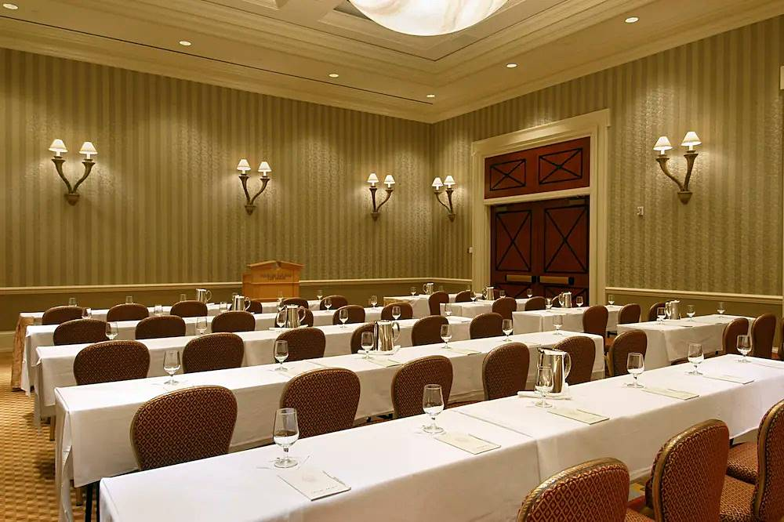

Slide 45
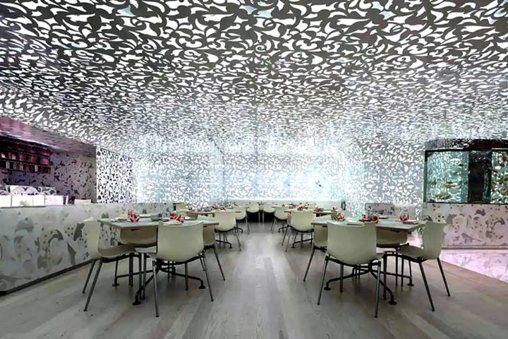

Slide 46
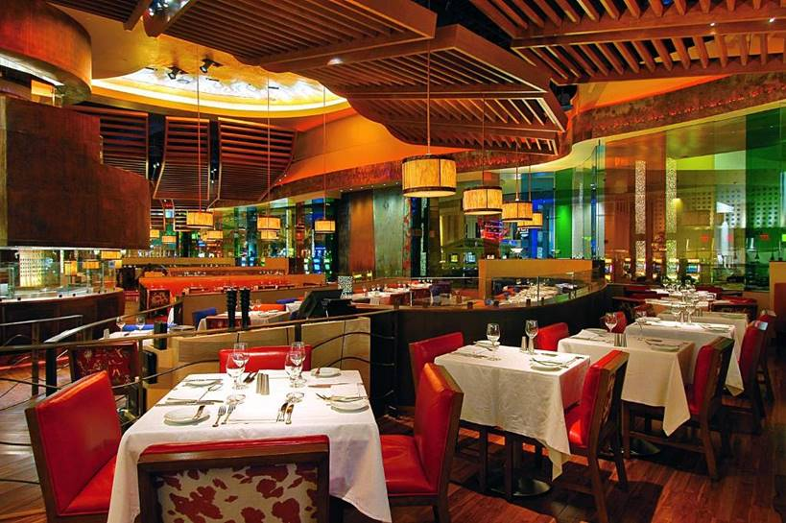

Slide 47
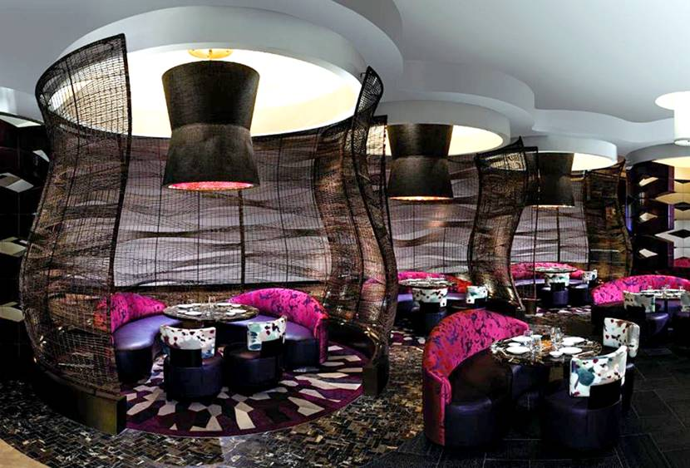

Slide 48
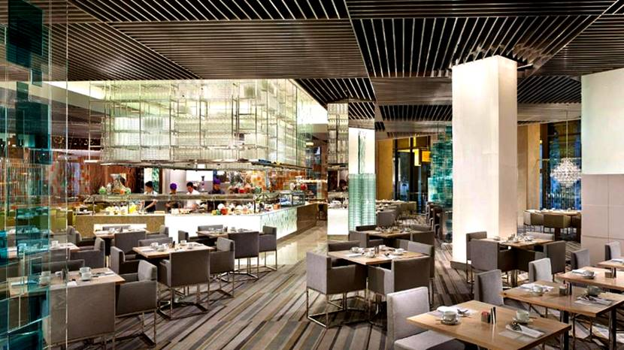

Slide 49
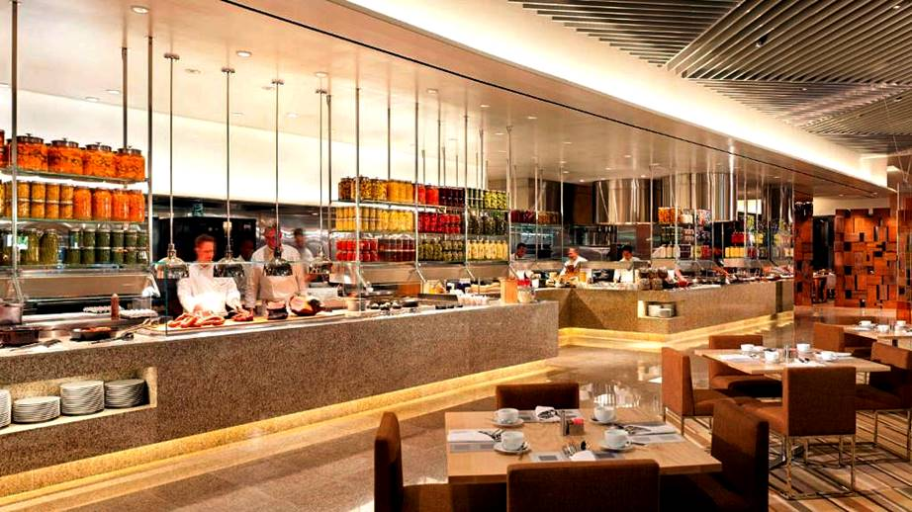

Slide 50
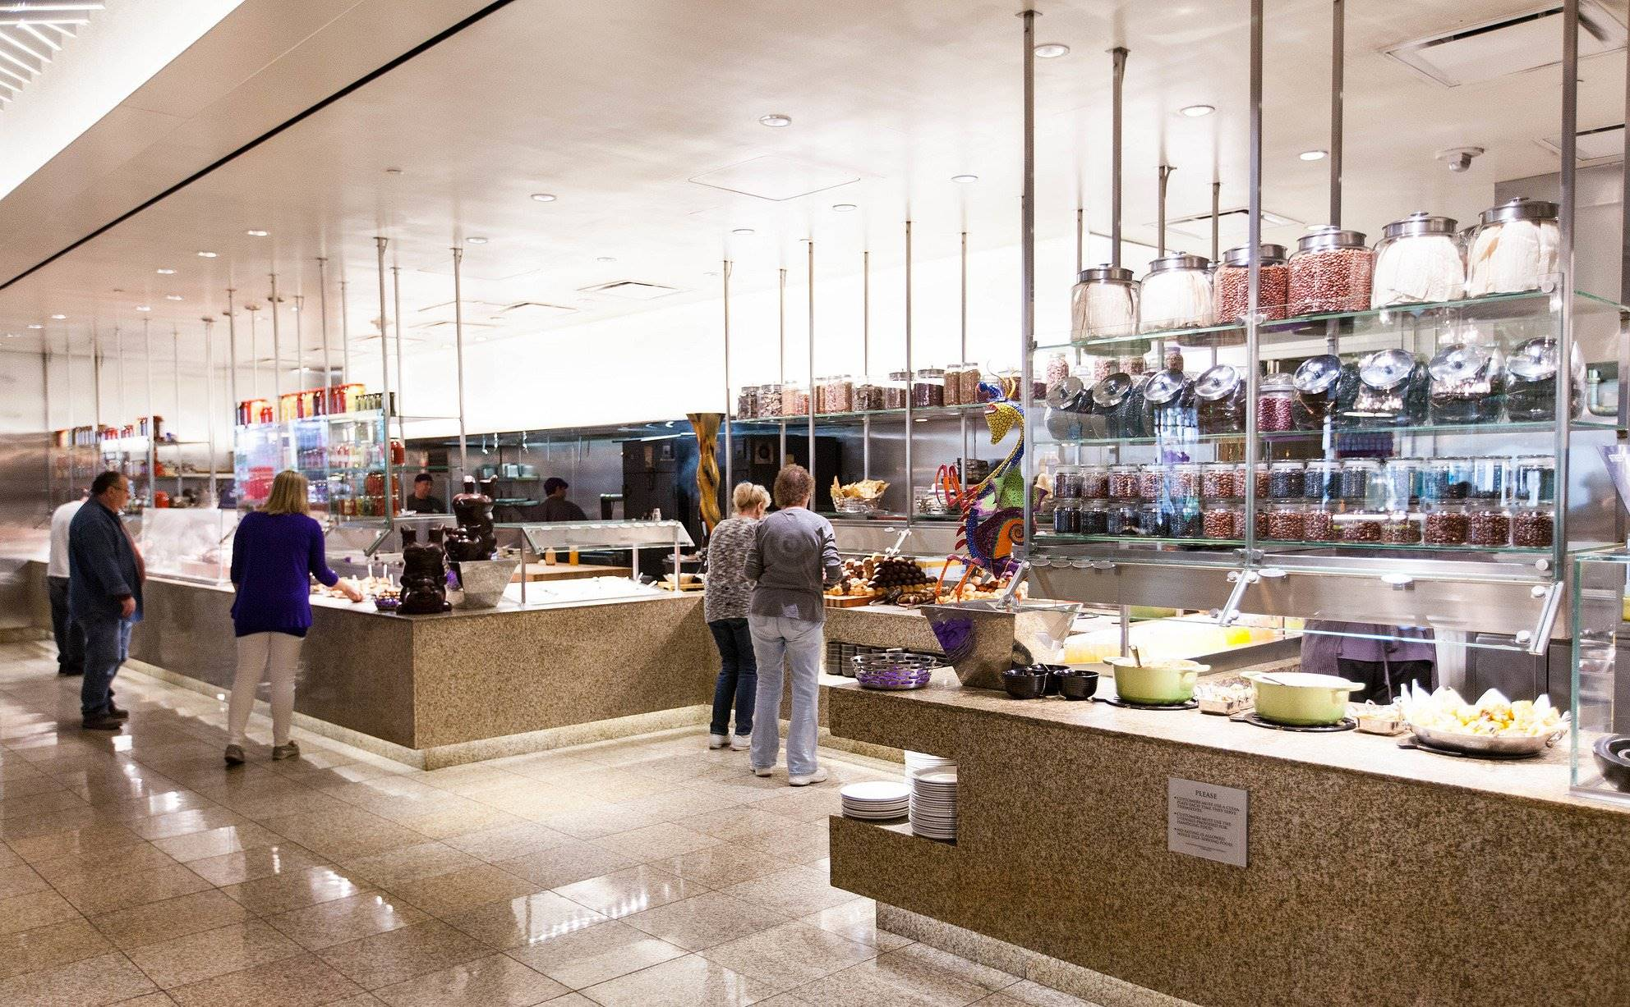

Slide 51
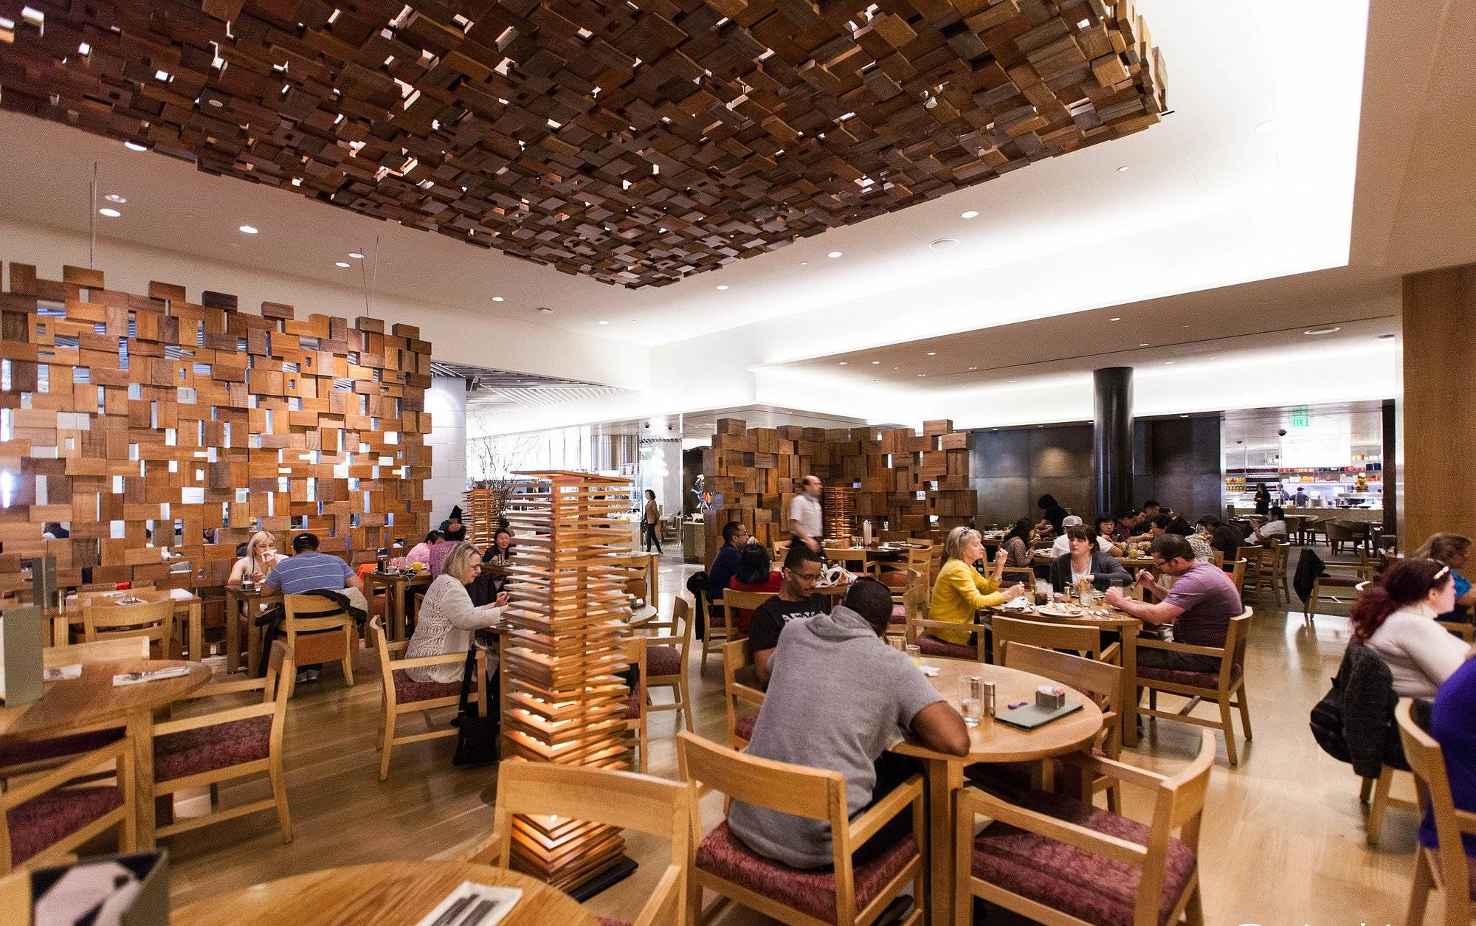

Slide 52
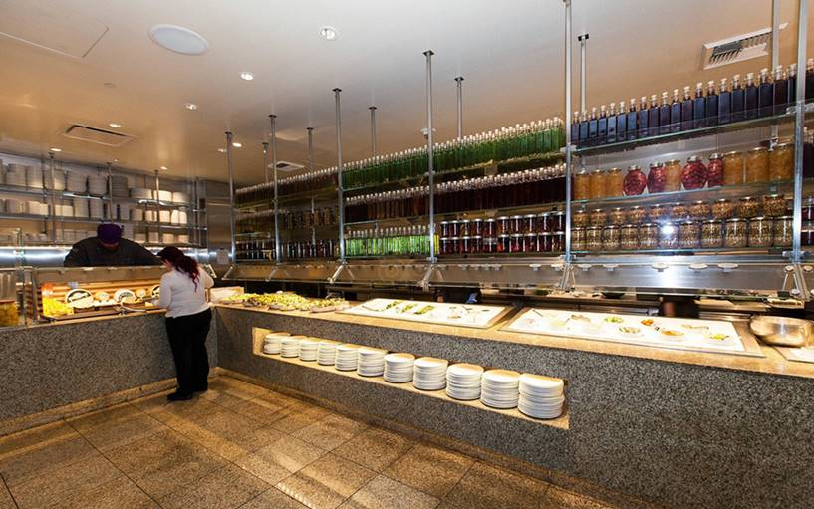

Slide 53


Slide 54


Slide 55


Slide 56


Slide 57


Slide 58


Slide 59


Slide 60


Slide 61


Slide 62


Slide 63


Slide 64


Slide 65


Slide 66


Slide 67


Slide 68


Slide 69


Slide 70


Slide 71


Slide 72


Slide 73


Slide 74


Slide 75


Slide 76


Slide 77


Slide 78


Slide 79


Slide 80


Slide 81


Slide 82


Slide 83


Slide 84


Slide 85


Slide 86


Slide 87


Slide 88


Slide 89


Slide 90


Slide 91


Slide 92


Slide 93


Slide 94


Slide 95


Slide 96

GRACIAS POR TU VISITA
Y QUE TENGAS UN BUEN DÍA
VICTOR NOVELLÓN

Slide 97







¿Te ha gustado?
Puedes ver más entrando
Aquí
Además puedes recibir powerpoints en tu correo electrónico suscribiéndote aquí:

